Slide 1
Vývojová psychologie

Slide 2
vývoj osobnosti
biologické, psychologické a sociální aspekty
osobnost: je utvářena ve vztahu mezi lidmi uvnitř společnosti
vliv na vývoj člověka
vnitřní biologické podmínky – vrozené dispozice, vlohy
vliv prostředí – přírodní prostředí, sociální prostředí
vlastní aktivita

Slide 3
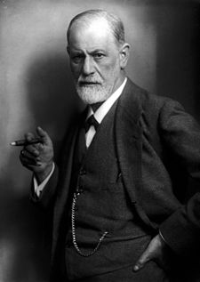
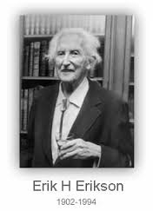
periodizace vývoje
S. Freud
E. H. Erikson
J. Langmeier, Z Matějček
vývoj kognitivních operací J. Pieget
https://www.youtube.com/watch?v=tQLpysTbFso
S. Freud

Slide 4
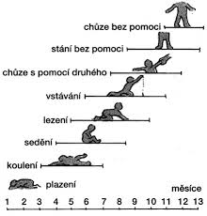

Slide 5
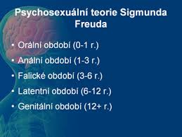

Slide 6
